Slide 1


発表日：2030年12月20日
2030年度
年次報告書
株式会社GRT
〒123-4567 高田市大通り１丁目２−３
www.subarashiisaito.co.jp

Slide 2
目次
01
02
03
04
05
06
-
-
-
-
-
-
事業内容
会社業績ハイライト
財務データ
市場分析
今後の取り組みと展望
さいごに

Slide 3

01
事業内容
弊社のミッションや、主要製品・サービスラインナップなどについてご説明させていただきます。
01

Slide 4

01
弊社のミッション
ビジネスの効率化と成長をサポート
私たちは、情報技術の進歩を活用し、お客様が抱える現実の課題を解決するための信頼性の高い製品とサービスを提供しています。

Slide 5


01
主要製品・サービスラインナップ
データ管理ソフトウェア
BORCELLE
BORCELLE
BORCELLE
企業の重要なデータを安全に管理し、最適化するためのデータ管理ソフトウェアです。バックアップ、復元、データ暗号化などの機能が含まれています。

Slide 6
02
会社業績ハイライト
今年度の会社の業績などについてご説明させていただきます。
02

Slide 7

02
会社業績ハイライト
前年度比で
売上アップ
売上
営業利益
¥500,000,000
¥100,000,000
この結果は、私たちの製品とサービスが高い顧客満足度を保ち、新規および既存のお客様からの需要が高まっています。
前年比20%増
前年比20%増

Slide 8



02
会社業績の要因
新規顧客の増加
新製品の成功
パートナーシップ
今年度、新たに200社の企業が私たちのサービスを導入しました。この結果、顧客基盤は前年比20%増となりました。
今年度リリースした新製品は、発売初年度で200社以上の顧客に導入され、その性能と使いやすさが高く評価されました。
今年度は新たに5つの業界リーダーとのパートナーシップを締結し、製品とサービスの拡大を実現しました。

Slide 9
03
財務データ
財務データや、売上についての詳細情報などについてご説明させていただきます。
03

Slide 10
03
財務データ
項目 | データ | 説明・備考
売上 | ¥00,000,000 | 今年度の売上高は前年比20%増の売り上げを達成しました。
営業利益 | ¥00,000,000 | 営業利益もまた前年比20%増となりました。
利益率 | 00% | 前年度を上回る結果となりました。
資本金 | ¥00,000,000 | これは安定した経営基盤を反映しています。
総資産 | ¥00,000,000 | これは、適切な資産管理と良好な業績が結果として現れています。
（2030年12月時点のデータ）

Slide 11
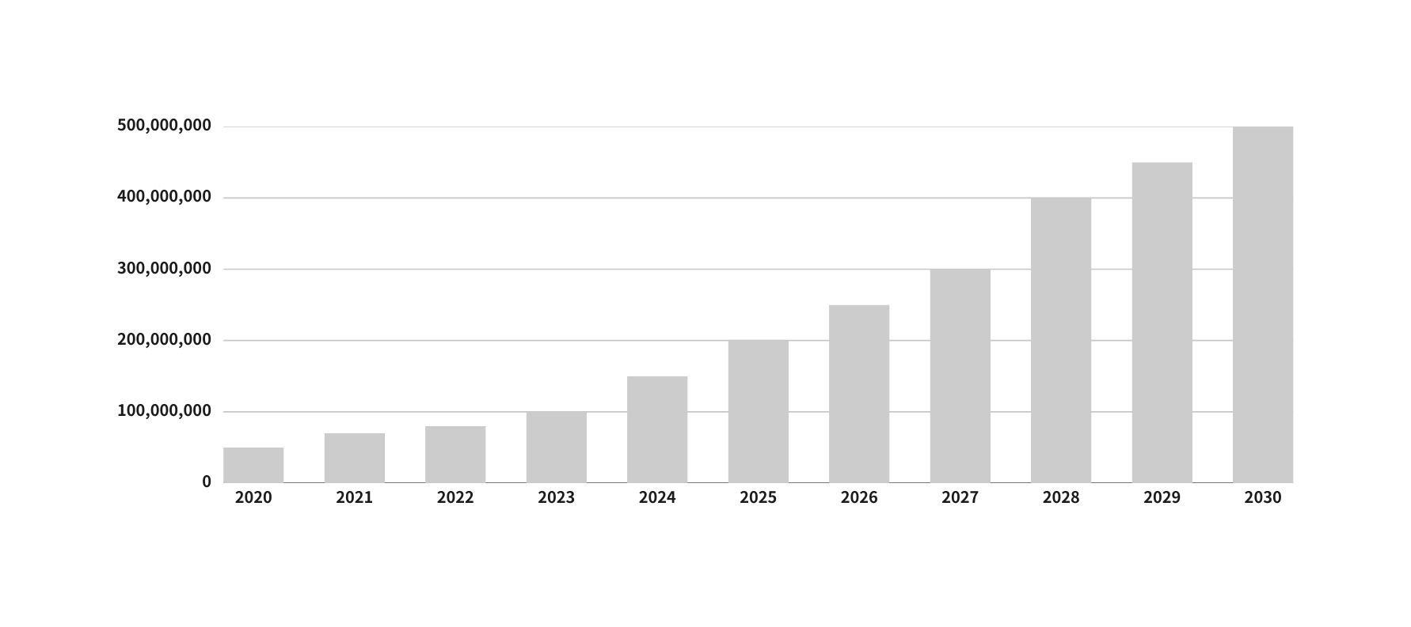
03
過去10年間の売上推移
（2030年12月時点のデータ）

Slide 12
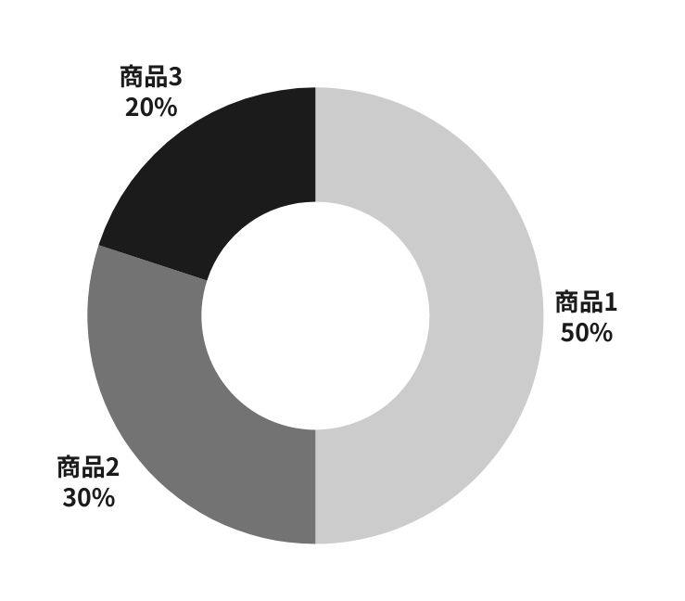
03
各商品ごとの売り上げ比率
主要商品の売上が
多くの割合に
右のグラフは、2030年度の各商品ごとの売上比率を示しています。今年販売された新商品が順調に伸びました。
（2030年12月時点のデータ）

Slide 13
04
市場分析
業界動向や市場シェアなどについてご説明させていただきます。
04

Slide 14
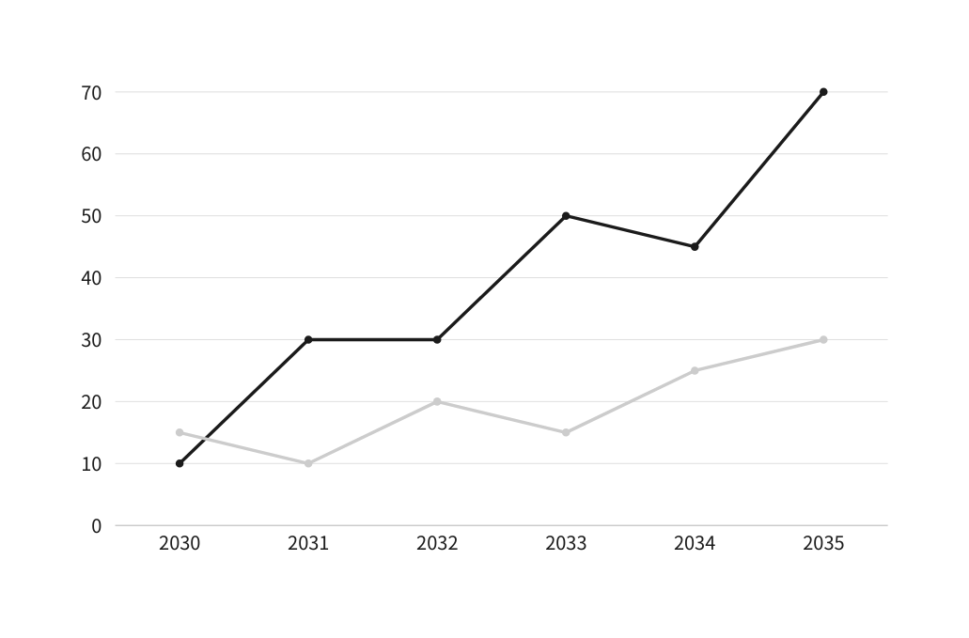
04
業界動向と市場成長率
（データ：業界の今後の成長率予想）
業界成長率は
増加傾向
ソフトウェア業界は急速に変化し、デジタル変革とクラウドコンピューティングの普及により年々成長率が上昇しています。

Slide 15

04
市場シェアとランキング
シェア率
業界全体の20%の市場シェア
1
古都クリエイティブ
30%
2
ARKグラフィック
25%
3
株式会社GRT
20%
同業界のソフト中で3位シェアのランキングを獲得しました。
4
サウスパーク・コンサルティング
5%
5
モダン会計事務所
1%

Slide 16
04
競合他社との分析
多機能
低価格
高価格
競合A
弊社
競合C
競合B
簡易的

Slide 17
05
今後の取り組みと展望
次年度の目標や、今後の計画などについてご説明させていただきます。
05

Slide 18
05
次年度の目標
次年度売上目標
30%アップ
2030年
2031年
売上
売上
¥00,000,000
売上や利益の持続的な成長を目指し、そのための環境を整備します。
¥00,000,000

Slide 19


05
新製品/サービスの開発計画
新プロジェクト開発予定
当社は、市場ニーズとテクノロジーの進化を反映して、人工知能搭載の新製品の開発に着手します。

Slide 20
05
新製品の特長
最先端の人工知能技術を利用しています。これにより、ユーザーは迅速かつ正確なデータ解析と洞察を得ることができます。
人口知能搭載
ユーザーはどこからでもデータにアクセスすることが可能です。データの保存と管理が容易となります。
クラウドベース
ユーザーの特定のビジネスニーズに合わせてカスタマイズすることが可能です。
カスタマイズ

Slide 21
05
今後の開発計画予定
2030年
2031年
12月
2月
4月
6月
8月
設計
フェーズ
開発
フェーズ
ベータ
テスト
フィードバックと最終調整
製品の
リリース
製品の機能とユーザーインターフェースの詳細な設計に取り組みます。
製品のコーディングとテストが開始されます。
限定的なユーザーグループで製品のテストが開始されます。
ベータテストからのフィードバックを基に製品の最終調整を行います。
リリース後も機能追加など継続的に行っていきます。

Slide 22
06
さいごに
代表挨拶と会社についての説明
06

Slide 23

06
代表挨拶
当社の年次報告書をお読みいただき、ありがとうございます。今年度は、弊社にとって多くの成長と進歩を遂げた一年でした。
これからも、革新的で有用なソリューションを提供することにより、お客様のビジネスを成功に導くためのサポートを続けてまいります。
今後とも、変わらぬご支援とご信頼を賜りますようお願い申し上げます。
代表取締役社長
新井 大河

Slide 24
ソフトウェア会社
株式会社GRT
所在地
〒123-4567 高田市大通り１丁目２−３
サイト
www.subarashiisaito.co.jp
電話番号
01-2345-6789
メール
hello@subarashiisaito.co.jp

Slide 25
THANK YOU!
ありがとうございました!
ご質問やご相談などありましたら、
お気軽にお問い合わせください!

Slide 26















素材ページ01
資料作成に使えそうなイラスト素材を集めました。
こちらのページは、資料作成後削除もしくは非表示にしてください。

Slide 27










素材ページ02
資料作成に使えそうなイラスト素材を集めました。
こちらのページは、資料作成後削除もしくは非表示にしてください。

